Slide 1
Авторское логопедическое пособие
Артикуляционная сказка
«Как колобок готовился к Новому году»
Автор работы:
Логопед-дефектолог
Стаценко Л.В.
Краснодар 2016

Slide 2
Уважаемые коллеги!
Предлагаю Вашему вниманию авторское логопедическое пособие, которое поможет Вам провести столь обыденную артикуляционную гимнастику в занимательной для ребёнка форме: читайте сказку про колобка в стихах и выполняйте с анимированными персонажами зарядку для язычка.
Работая по этому пособию, ребёнок не заметит, как пролетит время.
Занятие пройдёт незаметно и результативно!
С уважением Стаценко Лариса Викторовна

Slide 3
Солнце радостно встаёт,
Будет светлым наш денёк!

Slide 4
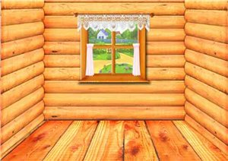
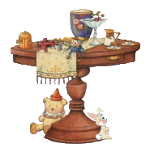
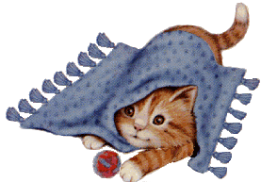
Колобок проснулся рано…

Slide 5
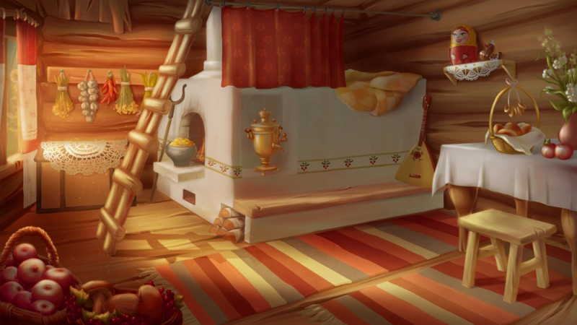
Улыбнулся широко.
Губы выдвинул трубою,
Подудел слегка в неё.

Slide 6
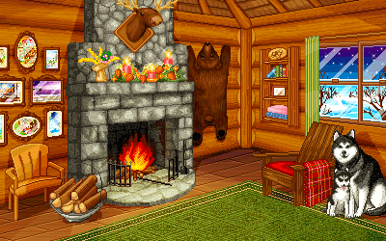
Вот он весело шагает,
Чистить зубки он идёт!
(пальчиками обеих рук шагаем по столу)

Slide 7
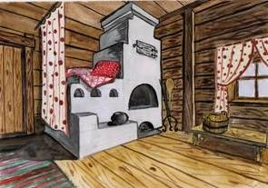
Сверху-снизу, вправо-влево
Всё почистит колобок.

Slide 8
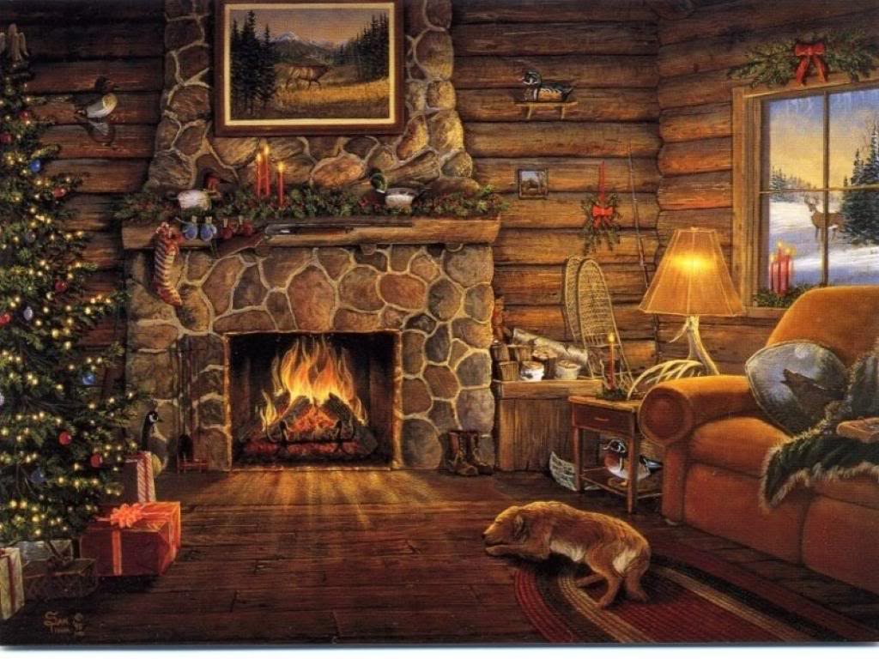
Широко он улыбнётся,
Позовёт свой язычок.
На губу его положет,
Блинчик быстро испечёт.
Пя-пя-пя он строго скажет,
Язычок слегка накажет.
А затем засунет в рот.

Slide 9
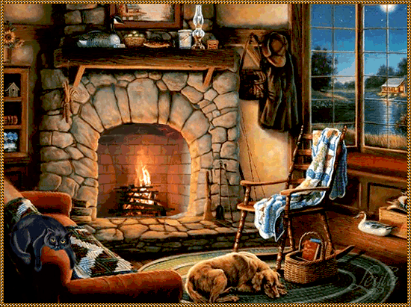
А потом его причешет быстро гребнем взад-вперёд.
Будет чистым и красивым наш весёлый колобок.

Slide 10
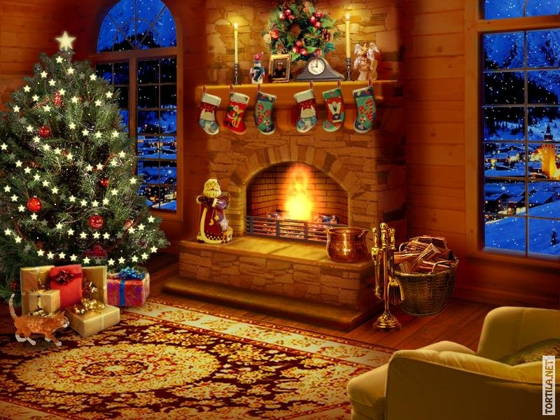
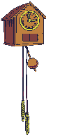
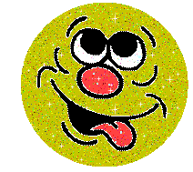
Вот часы пробили девять
Влево-вправо тики-так!

Slide 11
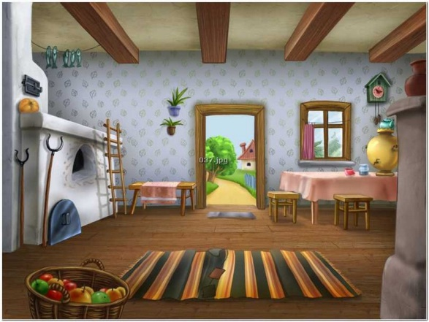
Время чай попить с вареньем.
Папа с мамой ждут ребят…
«Горячо!» – сказал наш папа.
Все подули на чаёк.
«Ах, как вкусно!» – облизнулся колобок.
«А грибочки просто чудо!» – восхитился язычок.

Slide 12
Посидели, посидели…
Разошлись, когда поели.

Slide 13
Колобок во двор идёт…
Снег лопатой убирает.
Там и ёлку наряжает.

Slide 14
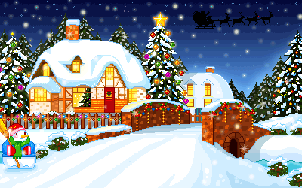
Маме с папой помогает.
Стены красит, дом, забор.

Slide 15
Мусор в доме подметает,
Окна моет, пол и стол.

Slide 16
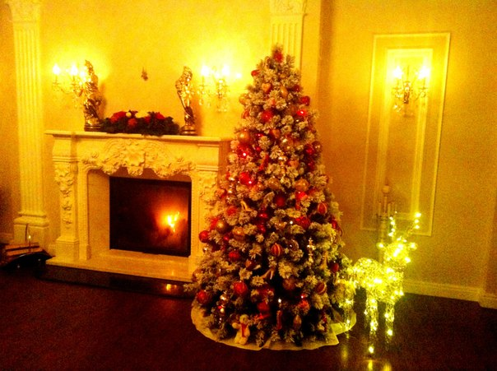
Много сделано, ребята.
Много сделано, друзья.
Поиграю я сегодня:
Футболистом стану я.

Slide 17
Покатился колобок…
Резко мячик он гоняет,
Гол за голом забивает.
Не задача вдруг случилась:
Ваза мамина разбилась!
Что сказать? Не знаю я?!
Попрошу простить меня!
Вазу эту уберу.
Лучше я во двор пойду.

Slide 18
Покачаюсь на качеле -
Вверх и вниз повыше ели.
Прокачусь на санках я
Прямо с горки – раз и два.

Slide 19
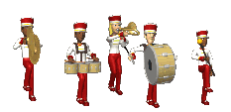
А когда устану, Барабанить громко стану.
Марширую я вперёд,
А за мною целый взвод.
А теперь я на коне
И никто не страшен мне.
Как же весело скакать –
Раз, два, три, четыре, пять!

Slide 20
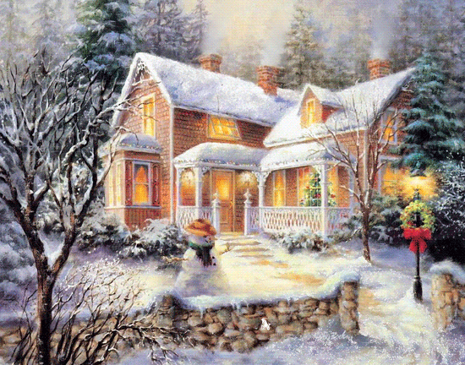
Мама вышла на порог.
В дом меня она зовёт.

Slide 21
Завтра будет Новый год!

Slide 22
С наступающим Новым Годом

